Slide 1
ПЛАТФОРМА РДДМ
ПОДАЧА ЗАЯВКИ НА СОЗДАНИЕ ПЕРВИЧНОГО ОТДЕЛЕНИЯ

Slide 2
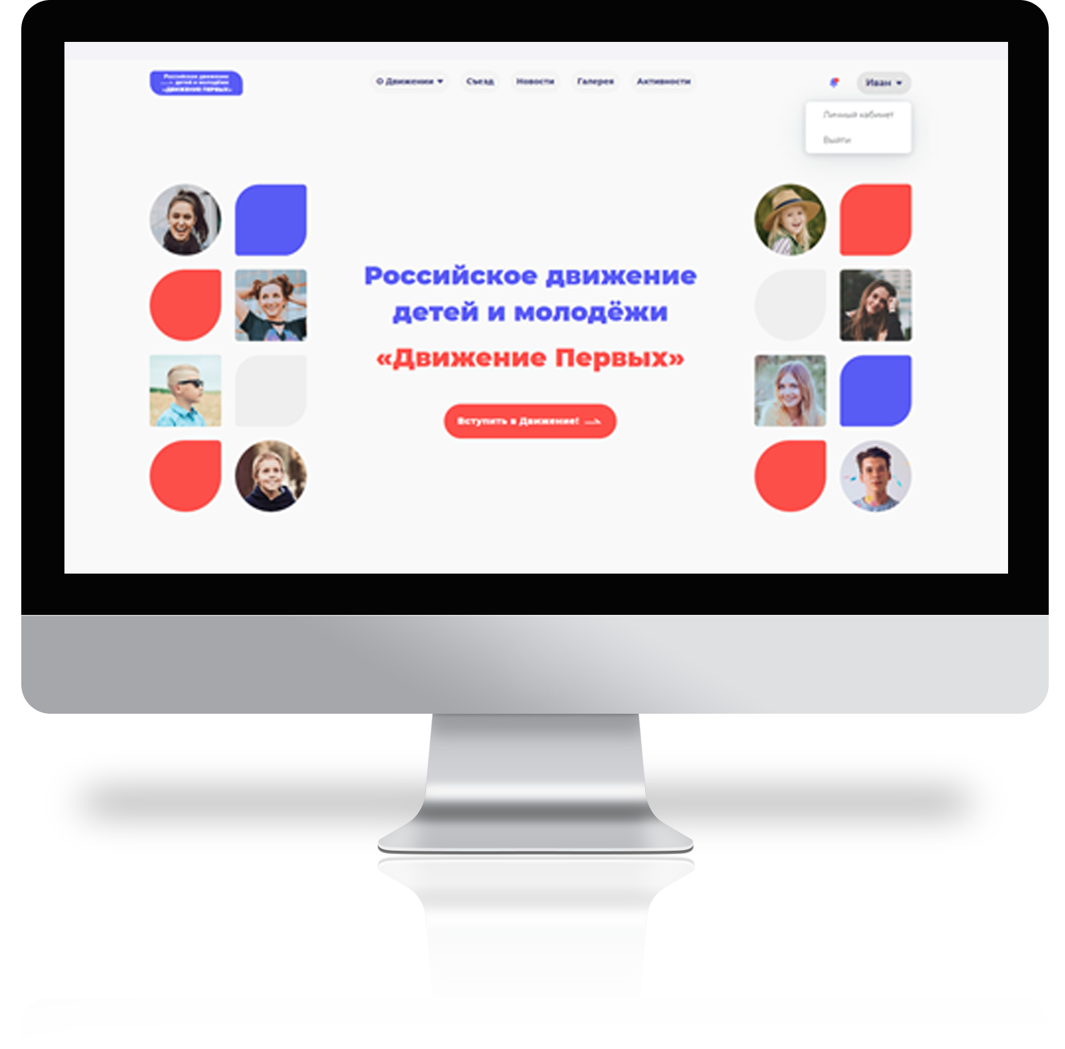
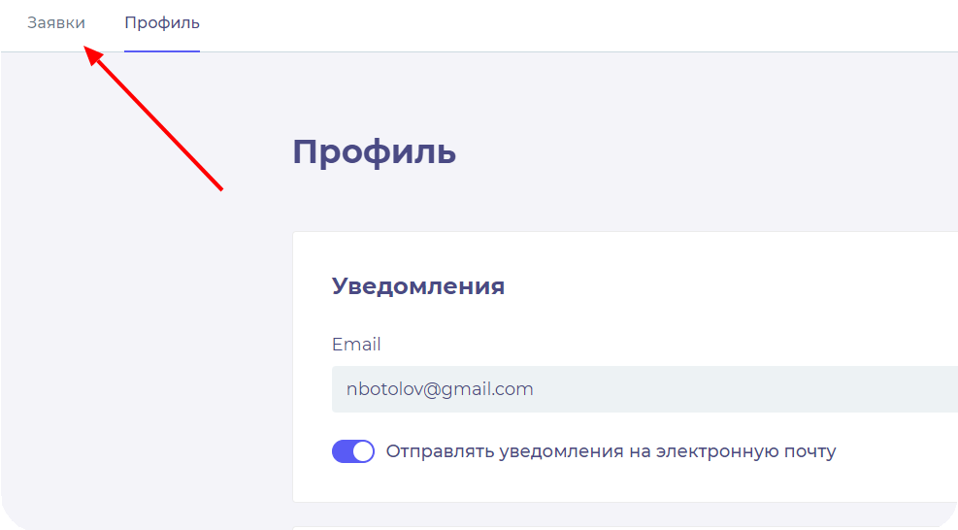
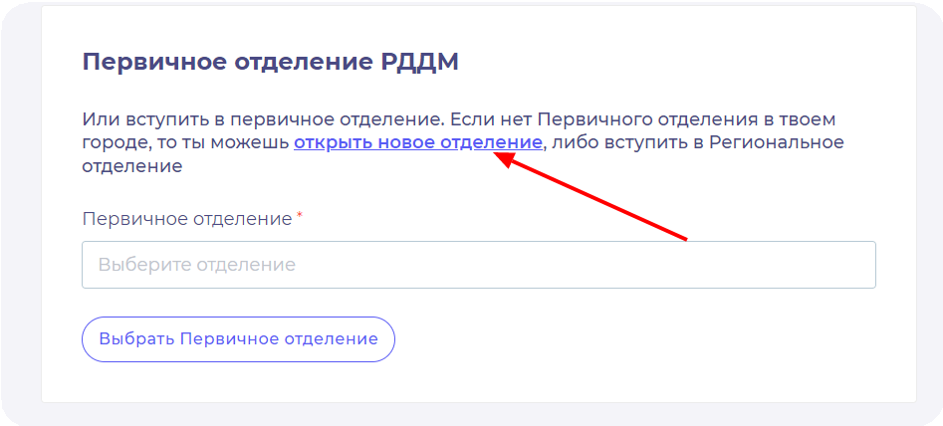
ЧТОБЫ НАЧАТЬ ЗАПОЛНЯТЬ ЗАЯВКУ
Пользователю необходимо:
01
02
03
04
Зарегистрироваться
на сайте будьвдвижении.рф
Перейти
в личный кабинет
Переключиться на вкладку «Заявки»
и нажать на «Подача заявки»
Во вкладке «Отделение РДДМ»
нажать на кнопку
«Открыть новое отделение»
03

Slide 3
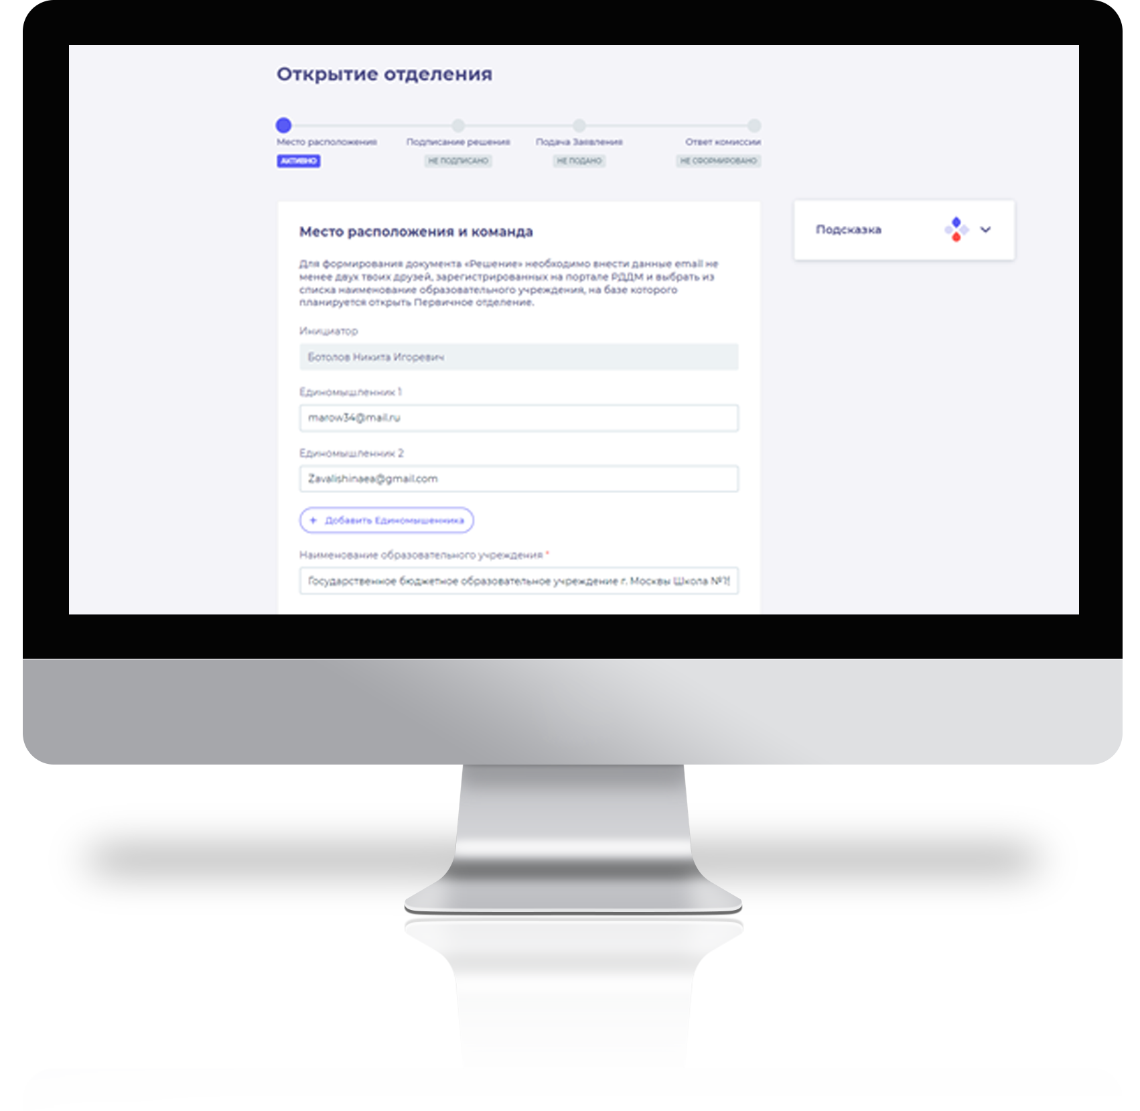
МЕСТО РАСПОЛОЖЕНИЯ
Внести единомышленников, которые зарегистрированы на сайте
Указать наименование образовательного учреждения или написать в техническую поддержку сайта
04

Slide 4
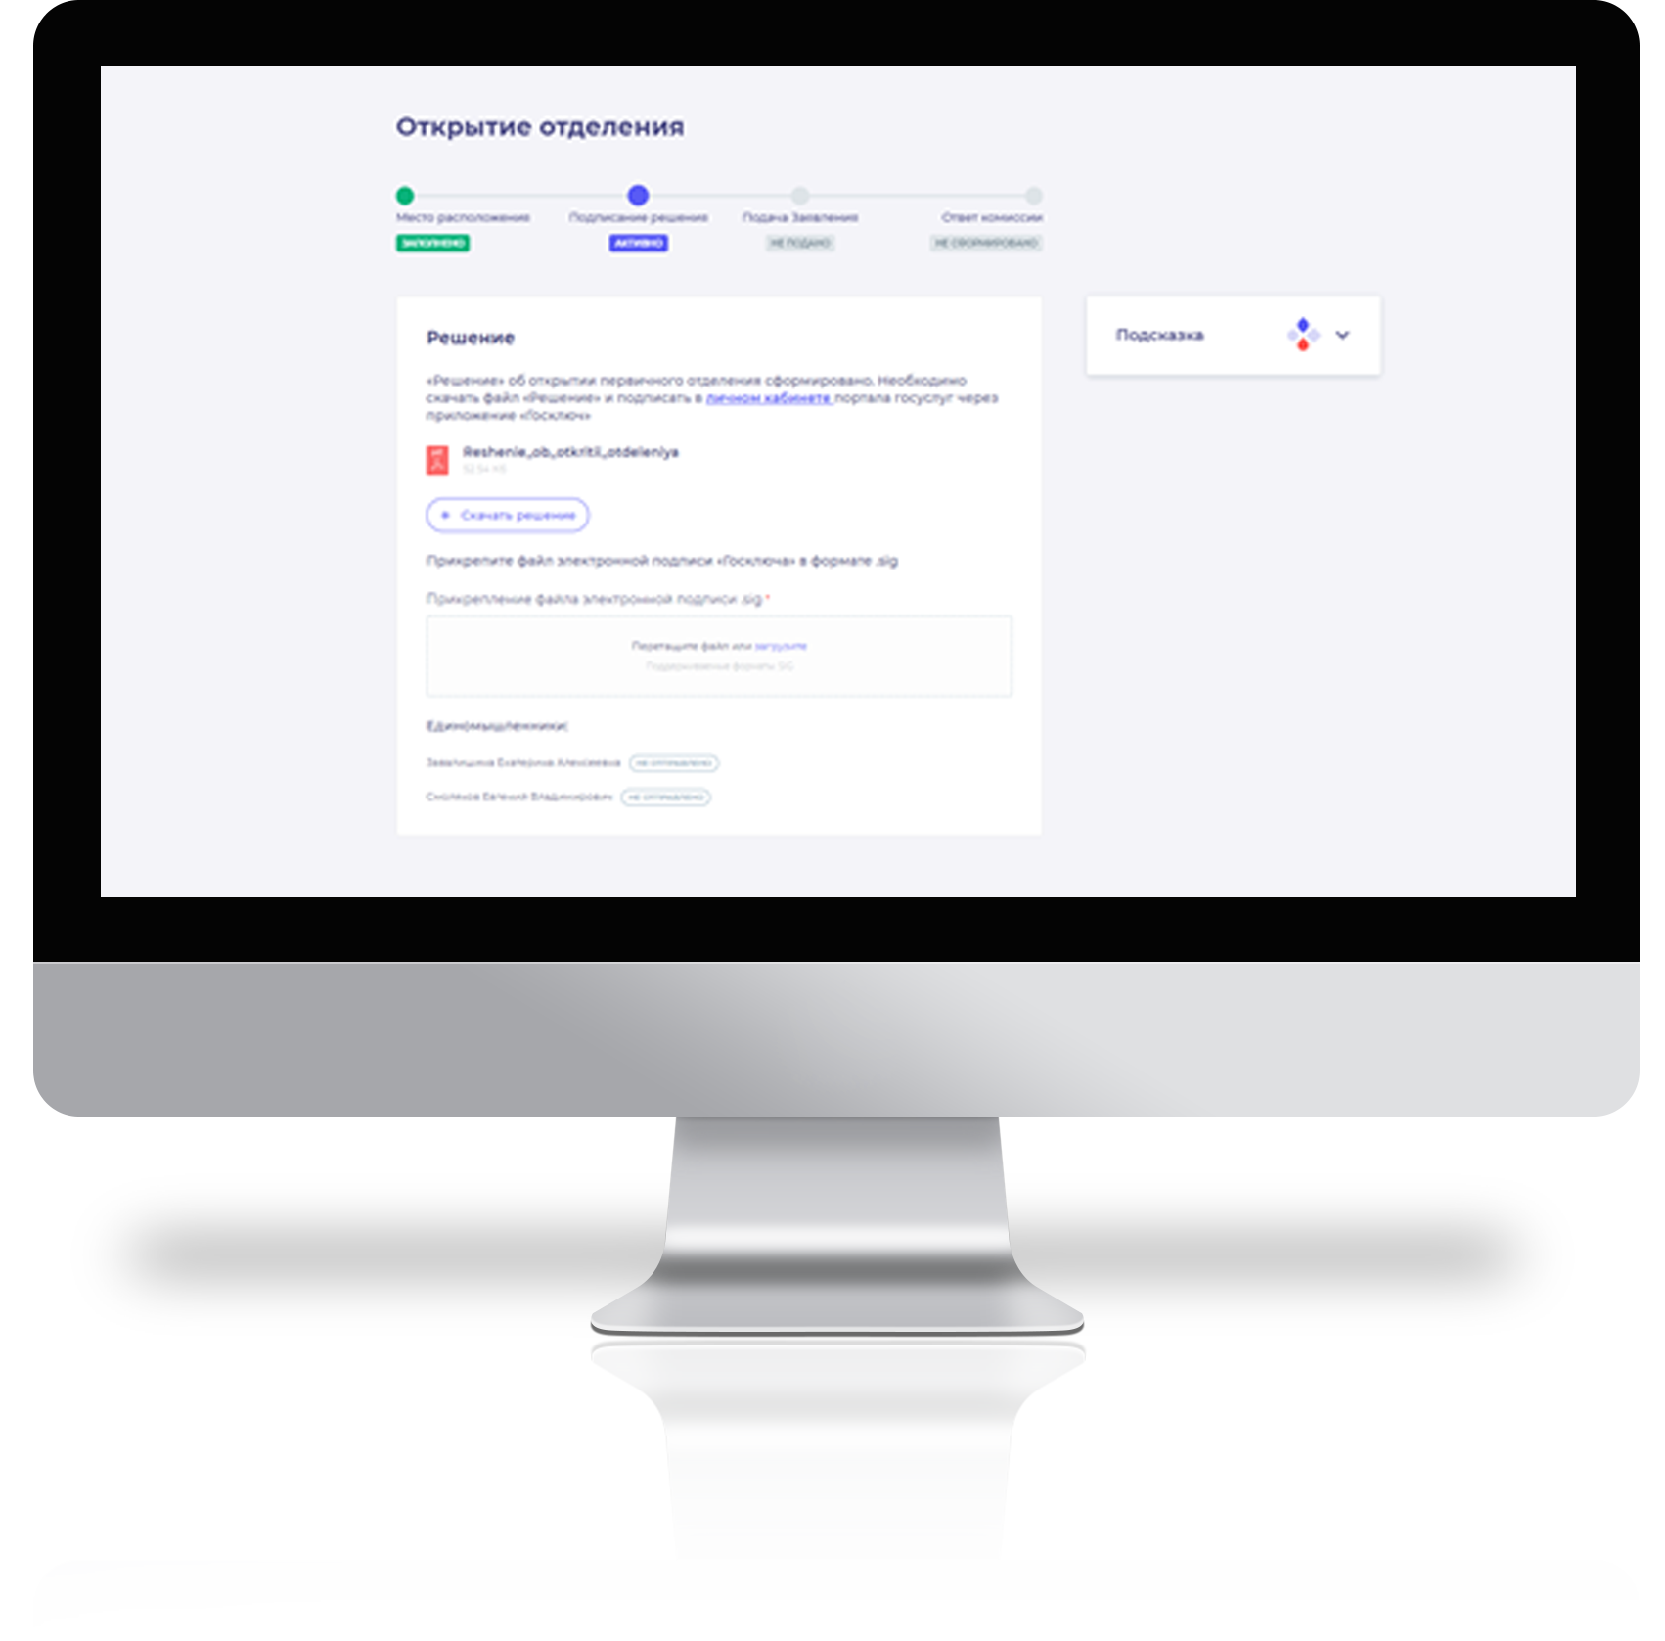
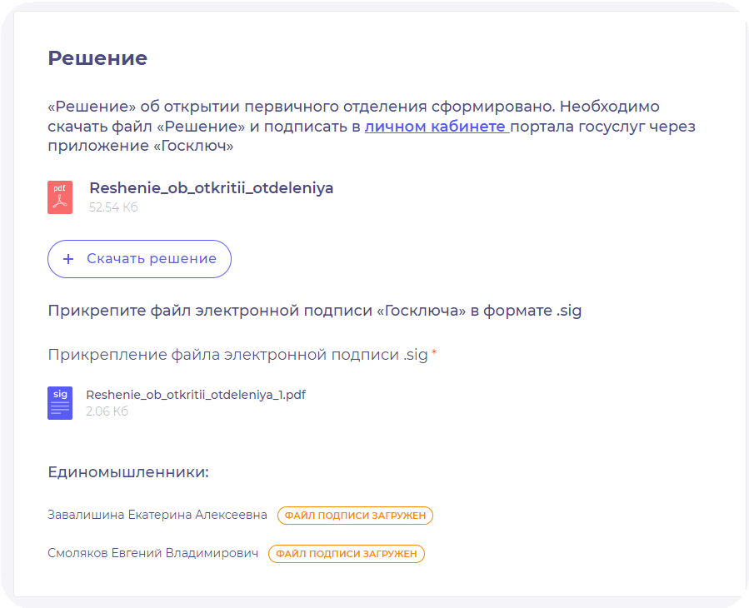
ПОДПИСАНИЕ РЕШЕНИЯ
Скачать решение
об открытии отделения
Подписать решение УНЭП (Усиленная неквалифицированная электронная подпись)
Загрузить файл формата .sig
Единомышленникам также необходимо подписать и загрузить подписанный файл
05

Slide 5
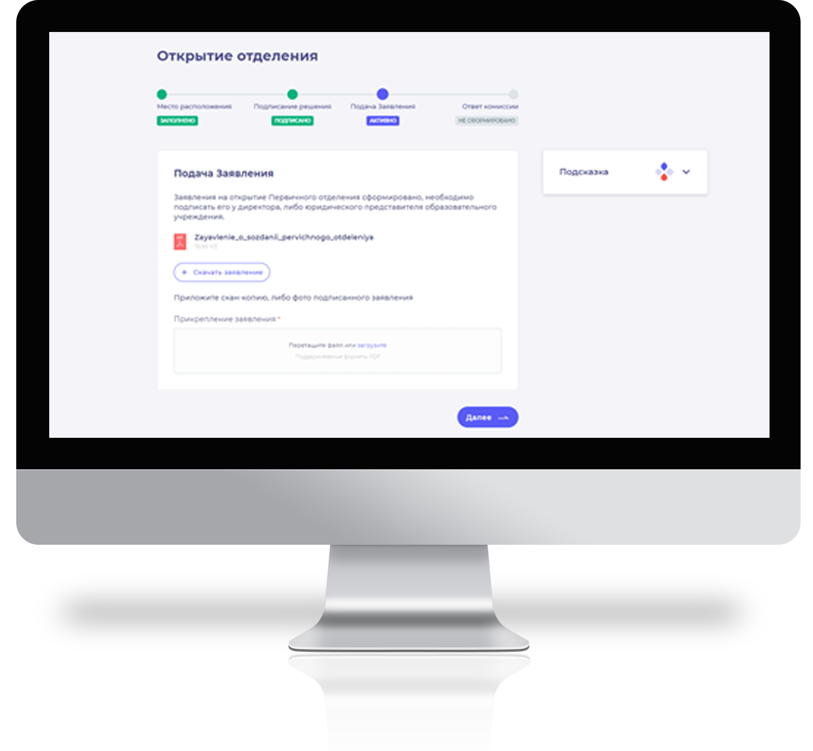
ПОДАЧА ЗАЯВЛЕНИЯ
Скачать Заявление
на открытие первичного отделения
Подписать Заявление у директора образовательного учреждения
Загрузить подписанное заявление в формате .pdf
06

Slide 6
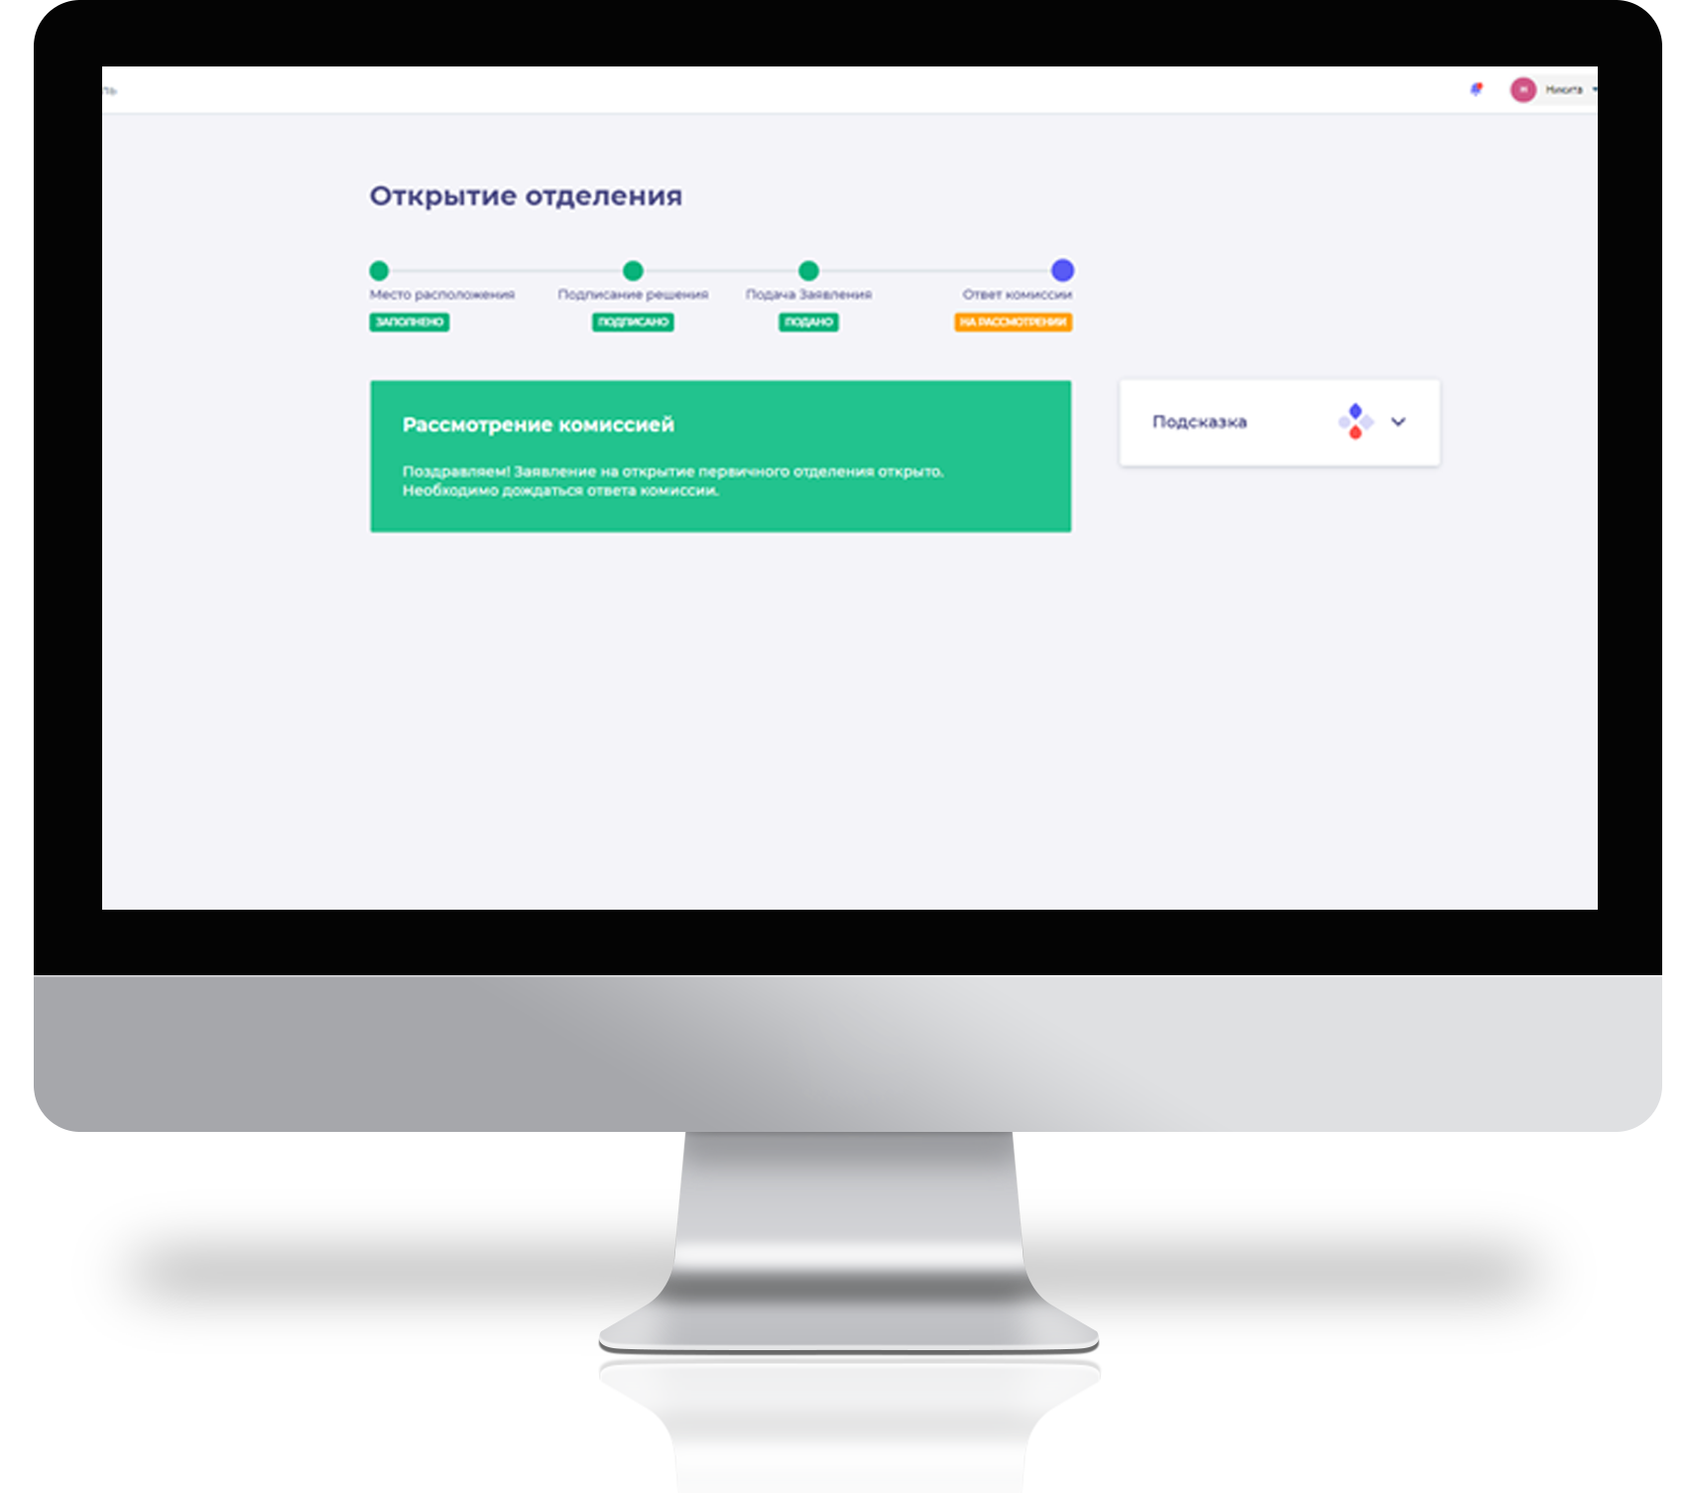
ОТВЕТ СОВЕТА РЕГИОНАЛЬНОГО ОТДЕЛЕНИЯ
ПОЛЬЗОВАТЕЛЮ НЕОБХОДИМО ПОДОЖДАТЬ ПОДТВЕРЖДЕНИЯ ЗАЯВКИ
07

Slide 7
ПОДТВЕРЖДЕНИЕ ПЕРВИЧНОГО ОТДЕЛЕНИЯ
Чтобы увидеть поданные заявки на создание первичных отделений и подтвердить их, необходимо на панели администрирования перейти в раздел
«Заявки на открытие отделения»
08

Slide 8
СПАСИБО
ЗА ВНИМАНИЕ!

